Slide 3
برنامج ال AutoCAD

Slide 4
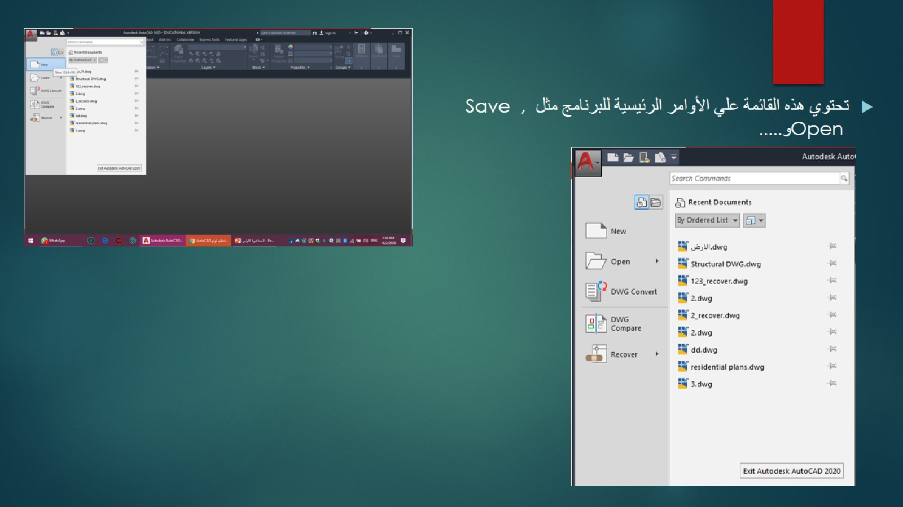

Slide 8
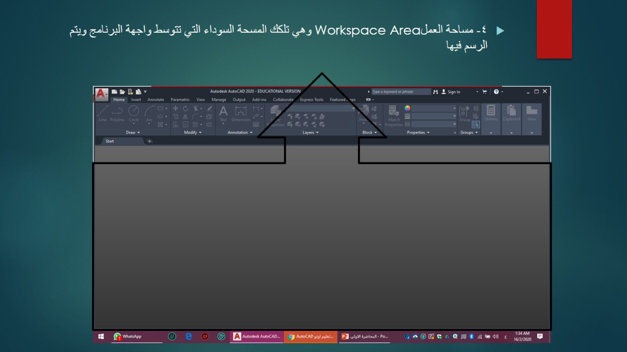

Slide 11
